Slide 1
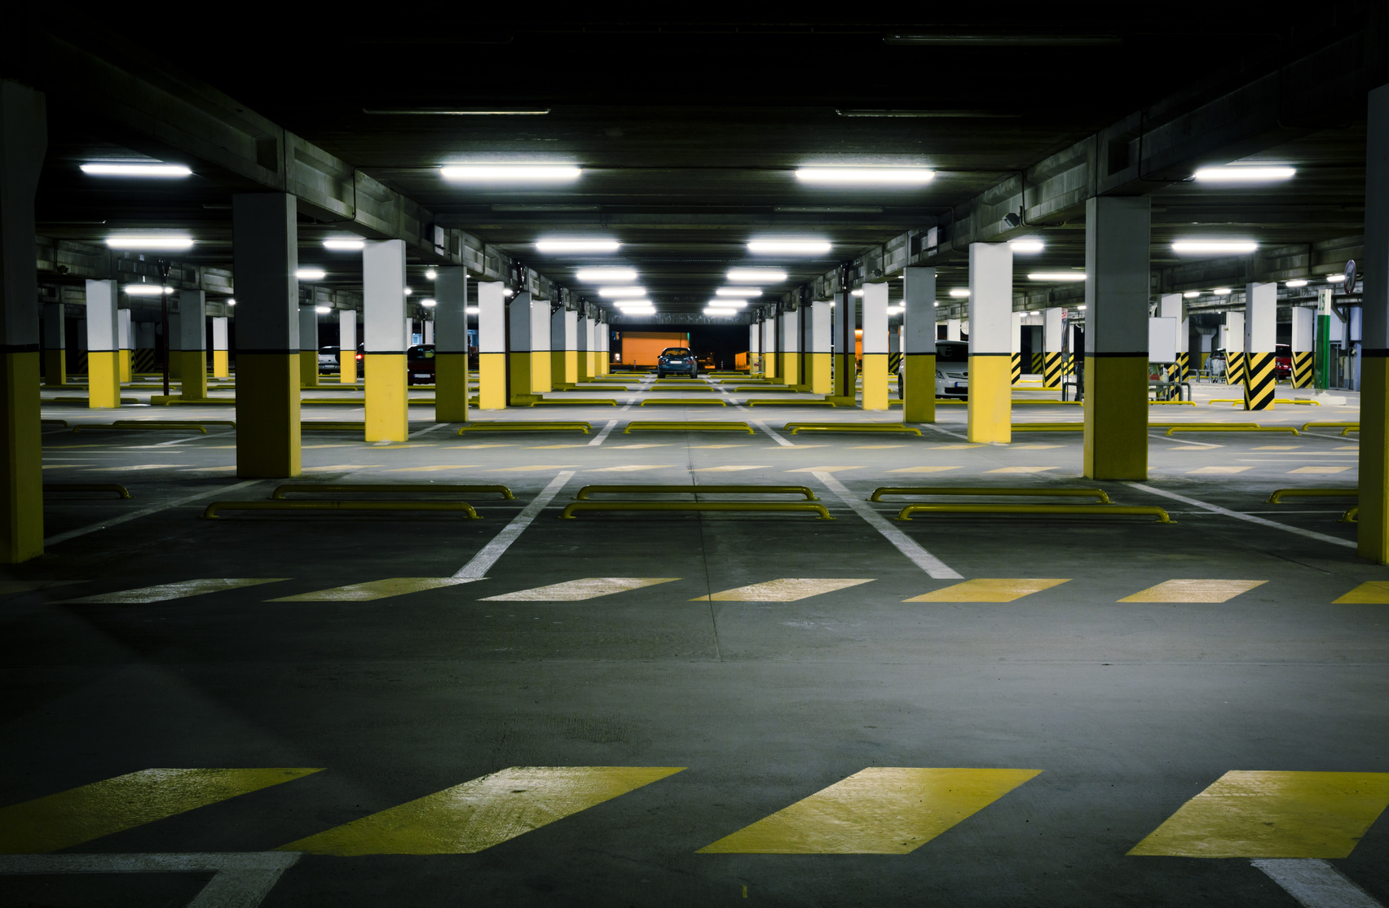
ระบบลานจอดรถ

Slide 2
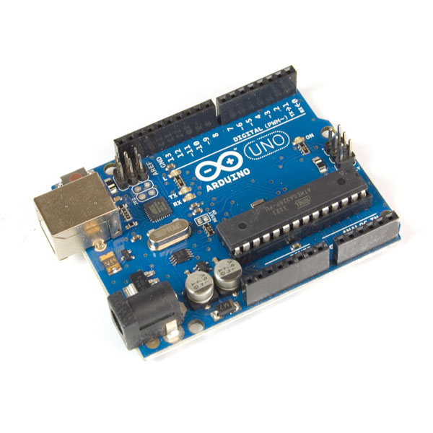
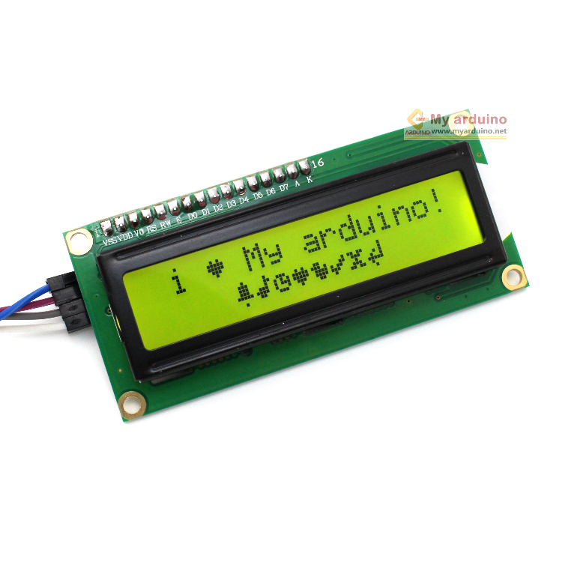
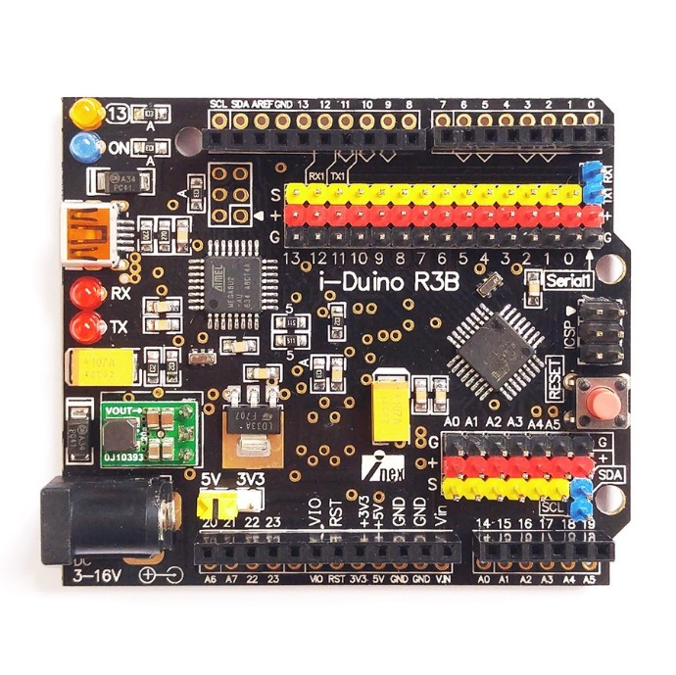
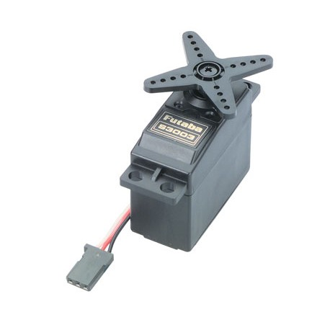
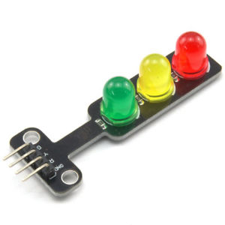
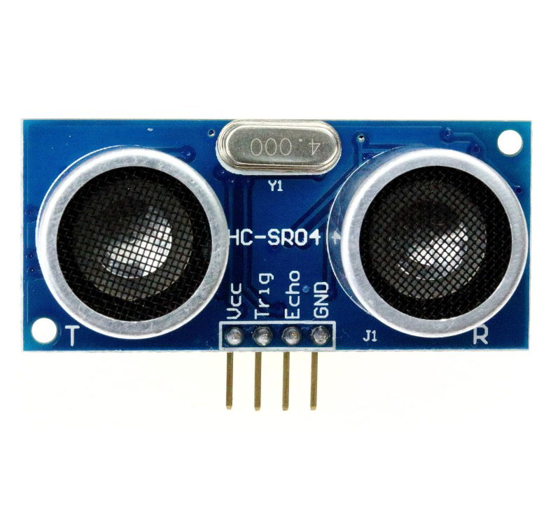
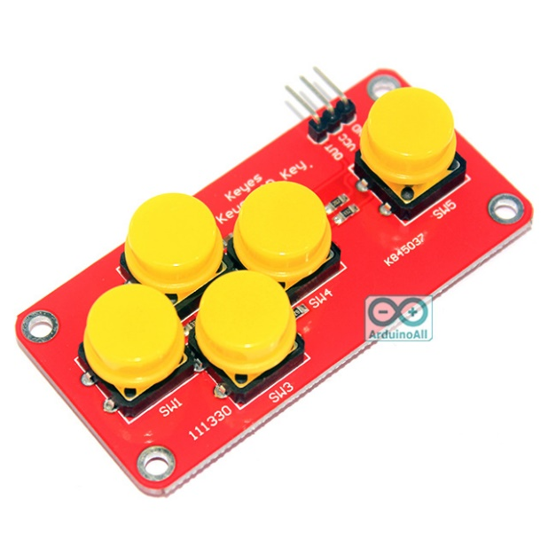
1. i-Duino R3B
2. Arduino UNO
3. LCD module
4. Servo motor 180
5. LED Traffic lights
6. Ultrasonic sensor
7.AD Keyboard

Slide 3
ส่วนทางเข้า
AD Keyboard
LCD
บอร์ด i-Duino
servo motor
กดปุ่ม
แสดงผล

Slide 4
ส่วนที่จอด
Ultrasonic
บอร์ด Arduino
LED lights
ระยะห่าง
แสดงผล

Slide 5
ทางเข้า
ลานจอด
กดปุ่ม AD Keyboard
Ultrasonic มีค่าน้อยกว่า 10 cm
เปิดไฟสีแดง
Ultrasonic มีค่าน้อยกว่า 30 cm
ยกไม้กั้น
เปิดไฟสีเหลือง
แสดงข้อความต้อนรับ
Ultrasonic มีค่ามากกว่า 50 cm
เปิดไฟสีเขียว

